Slide 1
Класс ба объект

Slide 2
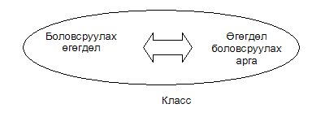
КЛАСС БА ОБЪЕКТ
Класс ➔ өгөгдөл, түүнийг боловсруулах арга бүхий бүтэц
Класс ба объект
Класс объектынхаа загвар
Объект бол классынхаа ....
Байшингийн зураг ➔ класс
Загварын дагуу баригдсан байшин ➔ объект

Slide 3
КЛАСС БА ОБЪЕКТ/2
Ажилчны \employee\ цалин, тэтгэмжийг оруулах, дэлгэцлэх үүрэг бүхий класс тодорхойлох.

Slide 4
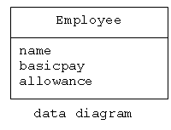
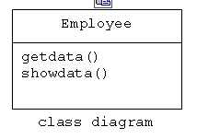
Класс ба объект-3
Ажилчин \employee\
Үзүүлэлт
нэр,
үндсэн цалин ба
Тэтгэлэг
Функц
getdata
showdata

Slide 5
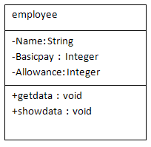
КЛАСС БА ОБЪЕКТ

Slide 6
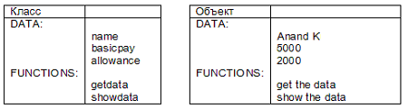
КЛАСС БА ОБЪЕКТ
Anand K.
үндсэн цалин 5000$
тэтгэлэг 2000$
АЖИЛЧНЫ НЭГ ТӨЛӨӨЛӨЛ

